Slide 1

TRISTAN ET ISEULT

Slide 2
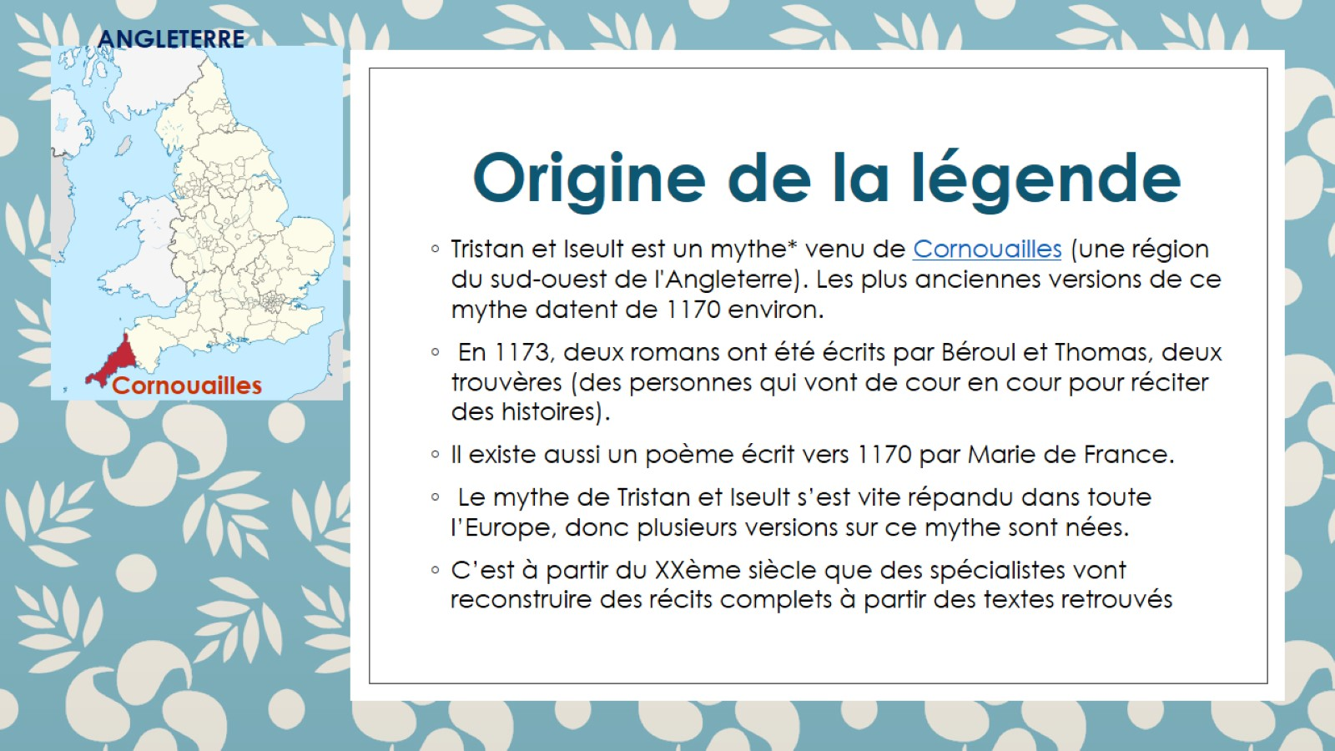
Origine de la légende

Slide 3
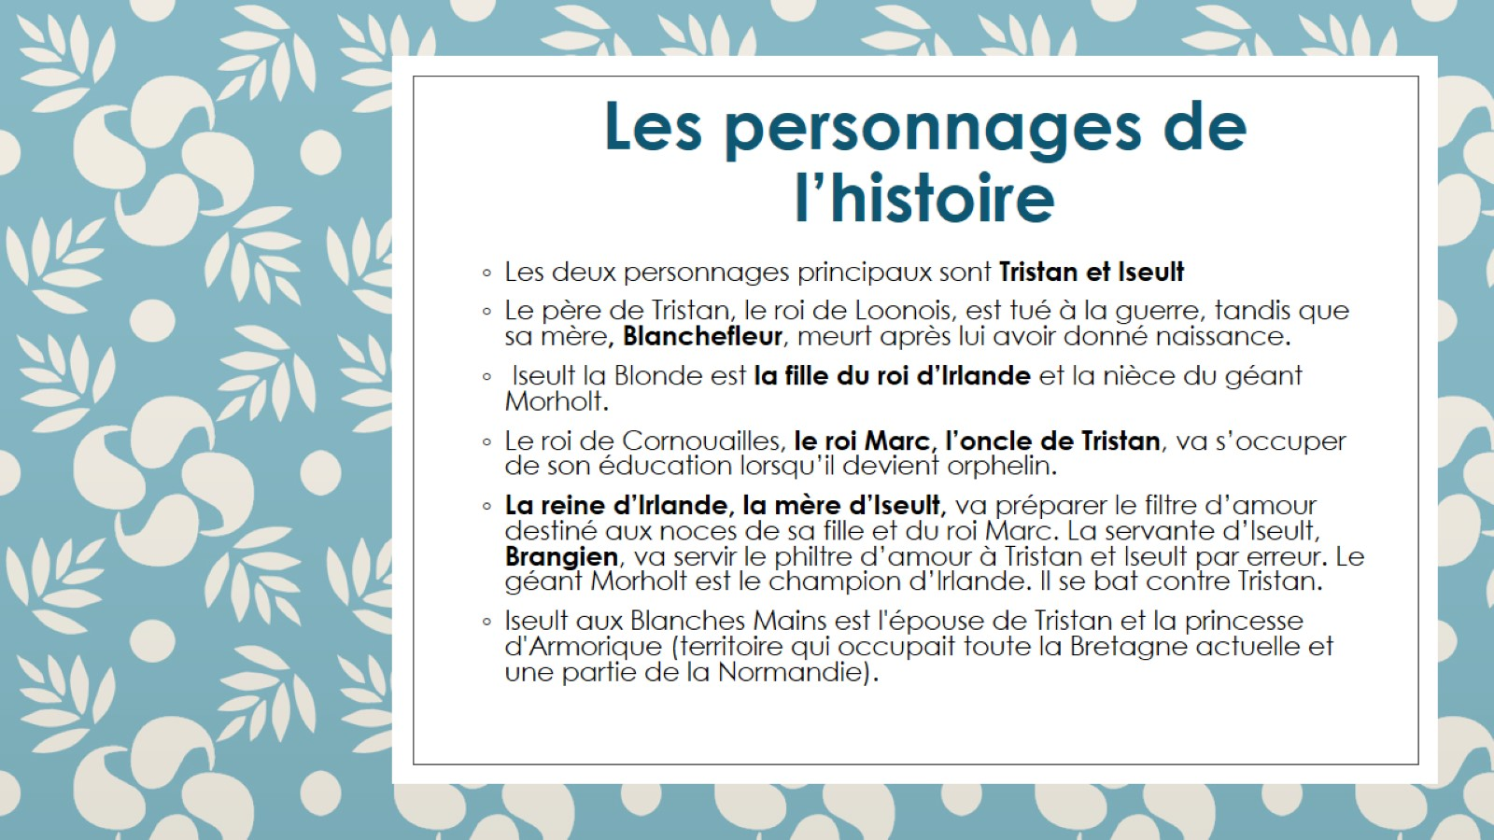
Les personnages de l’histoire

Slide 4
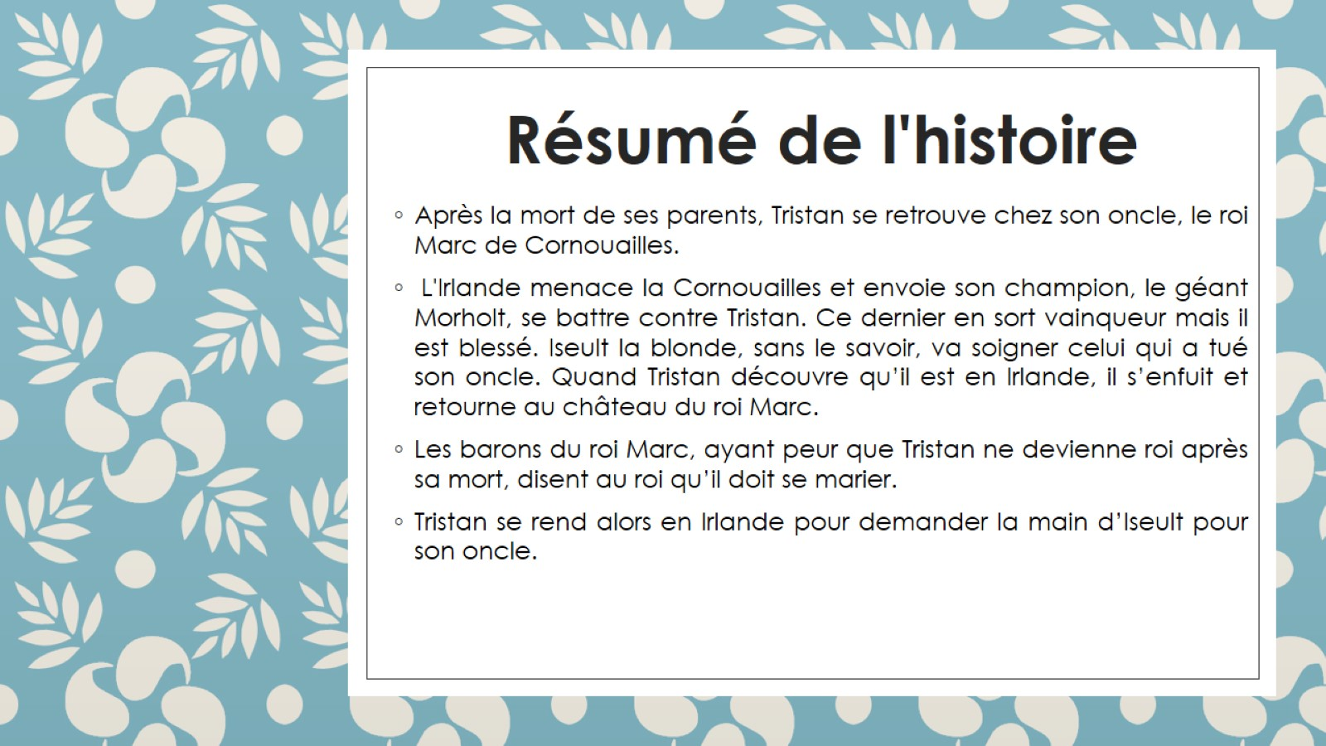
Résumé de l'histoire

Slide 5
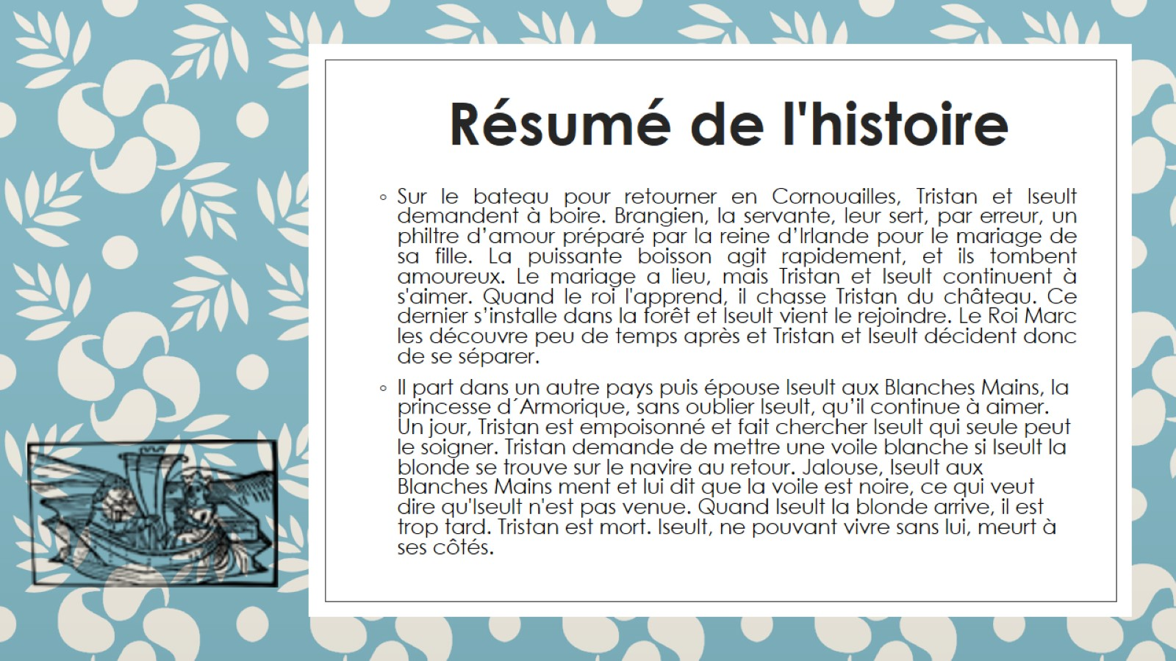
Résumé de l'histoire

Slide 6
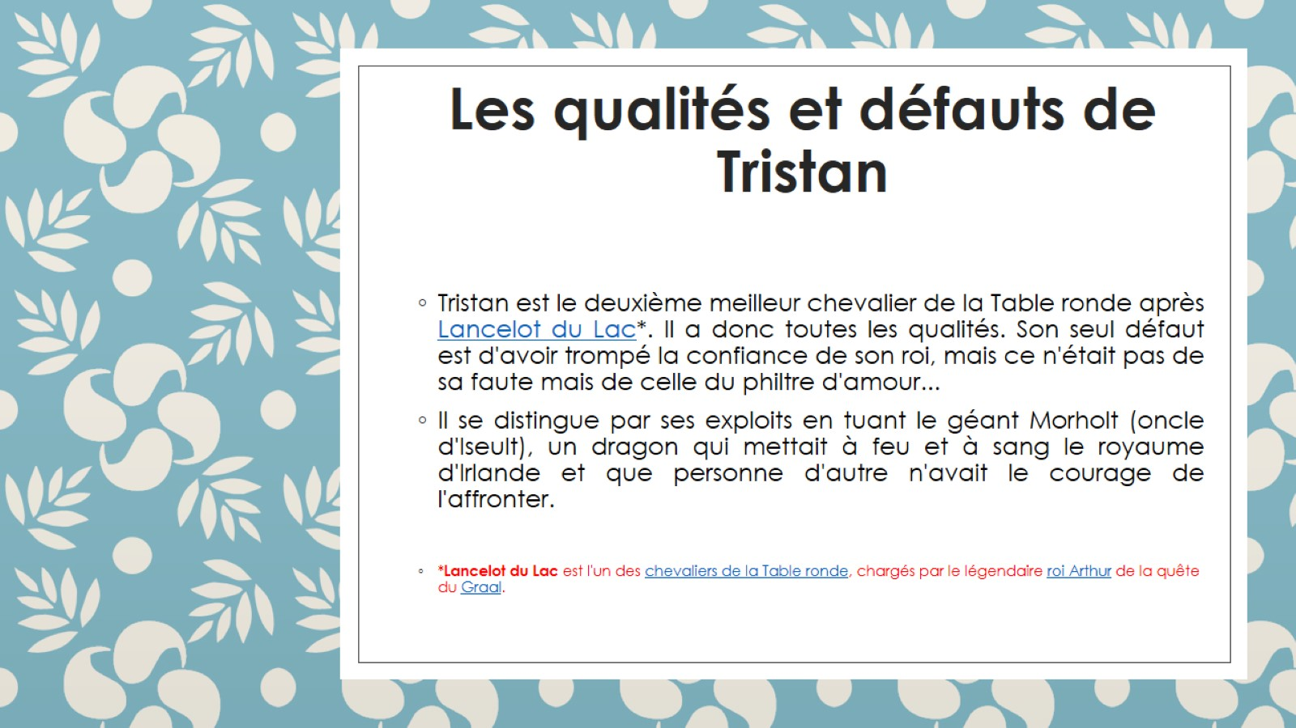
Les qualités et défauts de Tristan

Slide 7
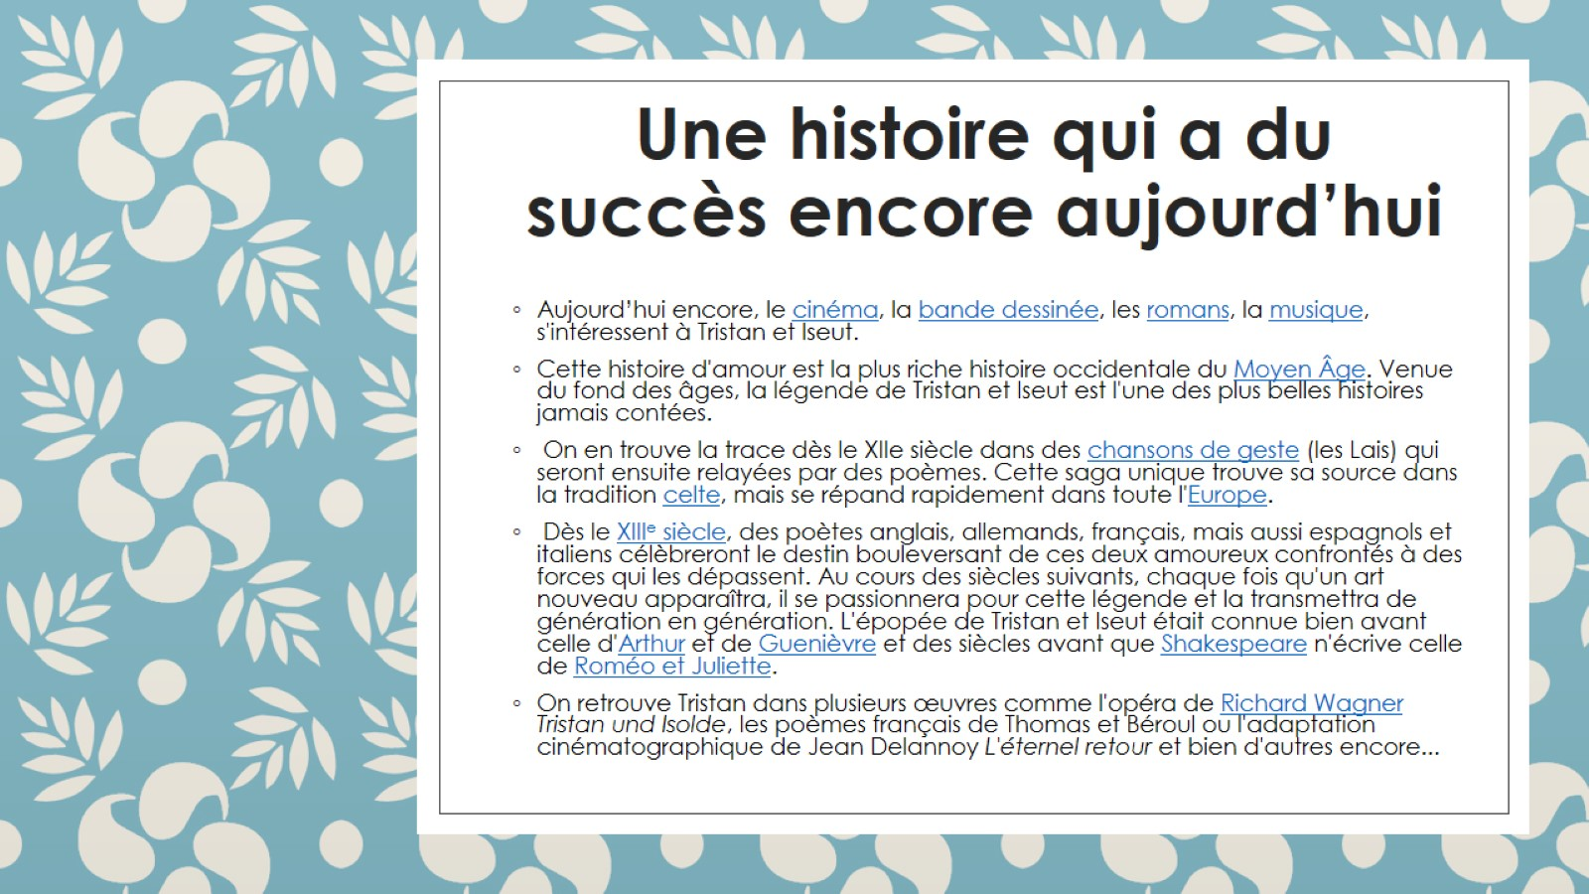
Une histoire qui a du succès encore aujourd’hui

Slide 8
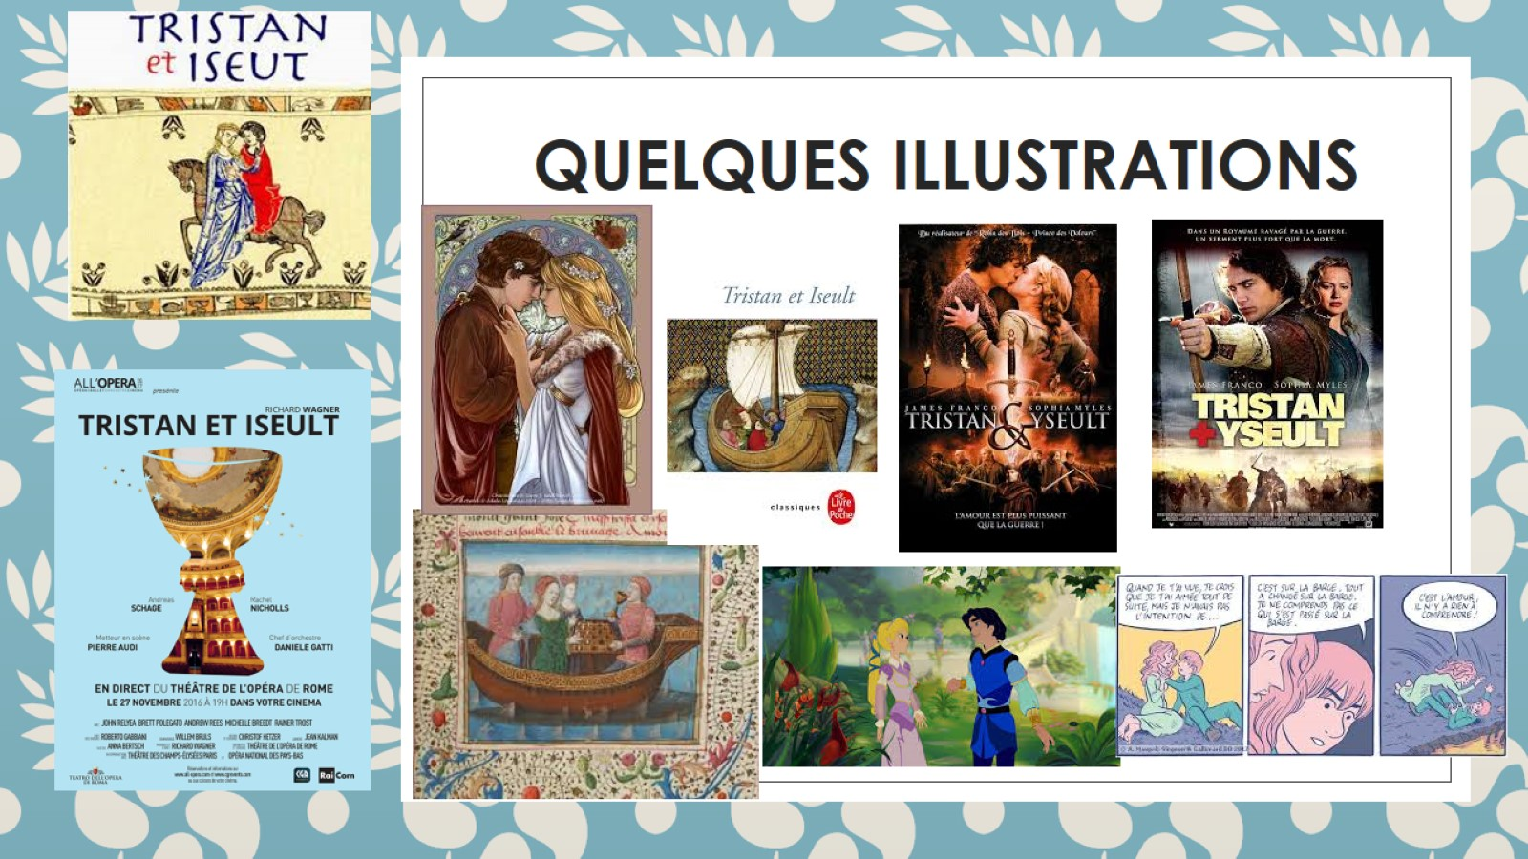
QUELQUES ILLUSTRATIONS

